Slide 1
转关单
——中国（河北）国际贸易单一窗口 www.hebeieport.com

Slide 2
目 录
1
2
总体介绍
功能介绍
3
4
准备工作
转关单

Slide 3
1
总体介绍

Slide 4
1
总体介绍
“单一窗口”标准版转关系统主要适用于进出口货物的转关运输申报。转关运输货物指由入境口岸转运至另一设关地点办理进口海关手续的货物、在启运地已办理出口海关手续运往出境地，由出境地海关监管放行的货物、以及由关境内一设关地点转运到另一设关地点应受海关监管的货物。
可满足直转、免税转展品、退运、过境等不同转关业务预录入的需要。

Slide 5
2
功能介绍

Slide 6
2
功能介绍
报关代理委托
预约通关
减免税
减免税后续
转关单
货物申报
通关无纸化协议
集中申报
危险品

Slide 7
3
准备工作

Slide 8
3
浏览器准备
www.hebeieport.com
地方版系统使用火狐浏览器
使用最新版本控件

Slide 9
3
注册

Slide 10
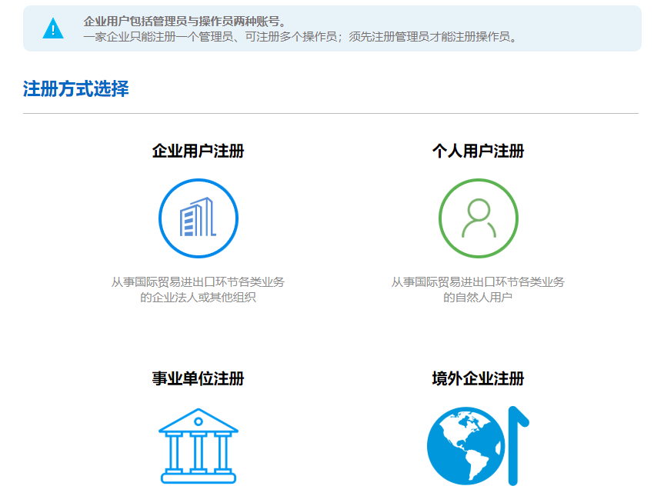
3
注册

Slide 11
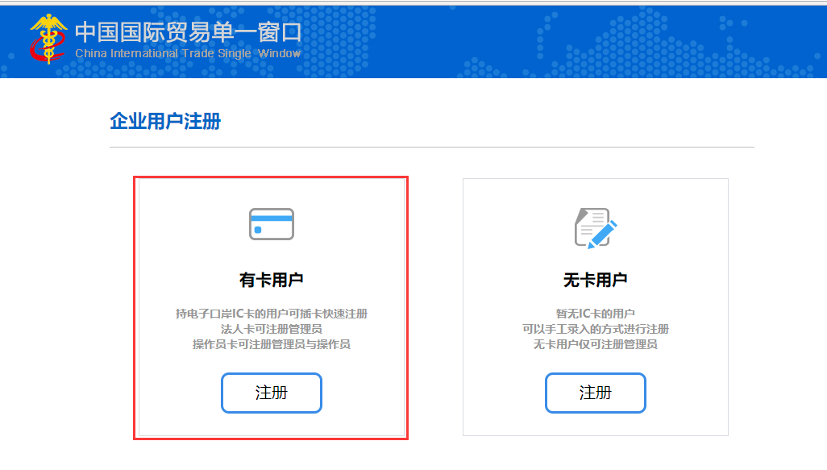
3
注册

Slide 12
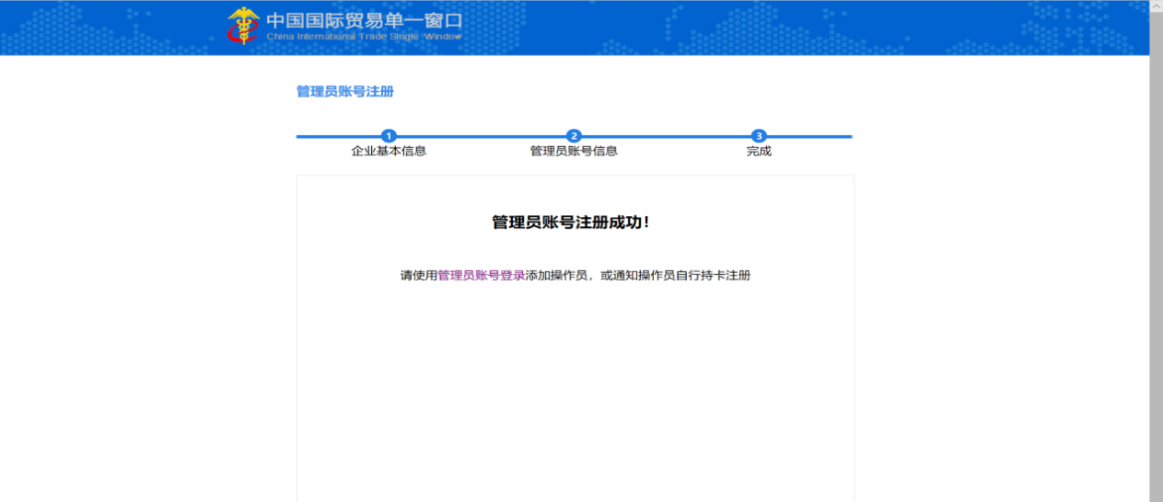
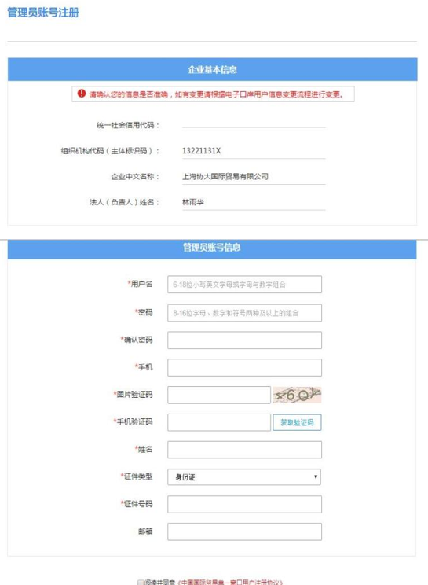
3
注册

Slide 13
3
添加操作员

Slide 14
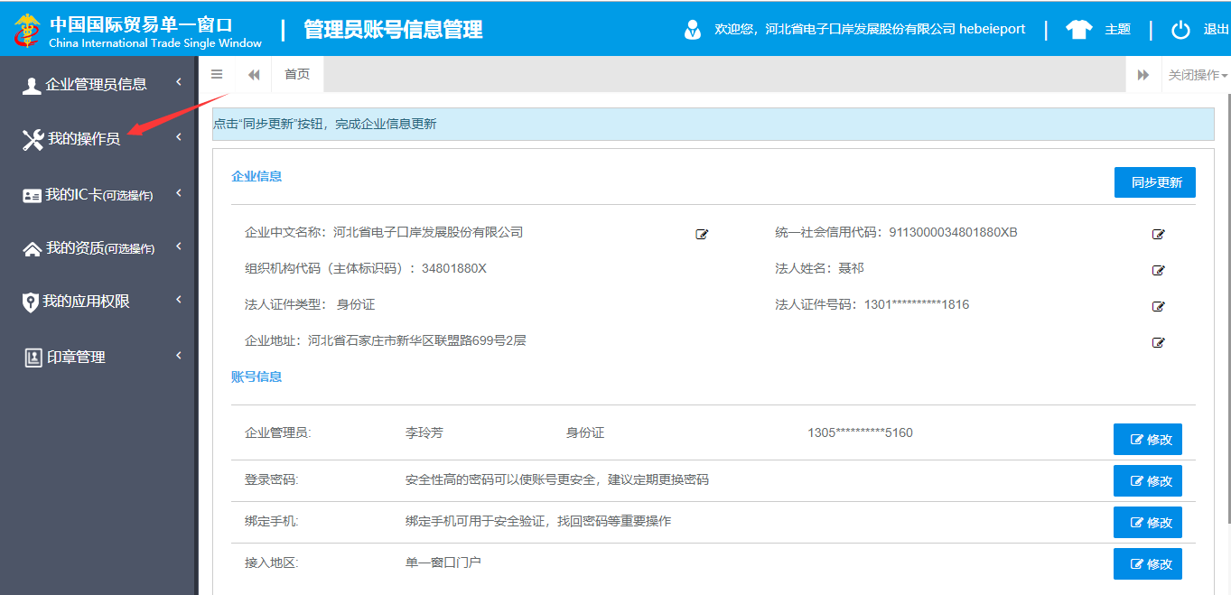
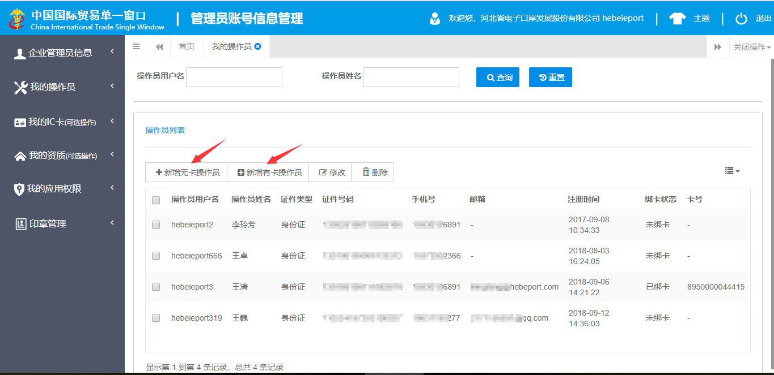
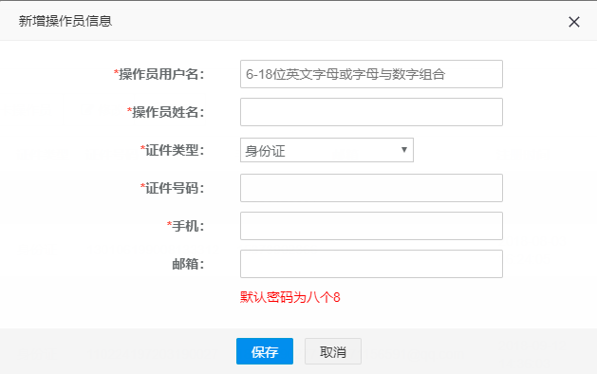
3
添加操作员

Slide 15
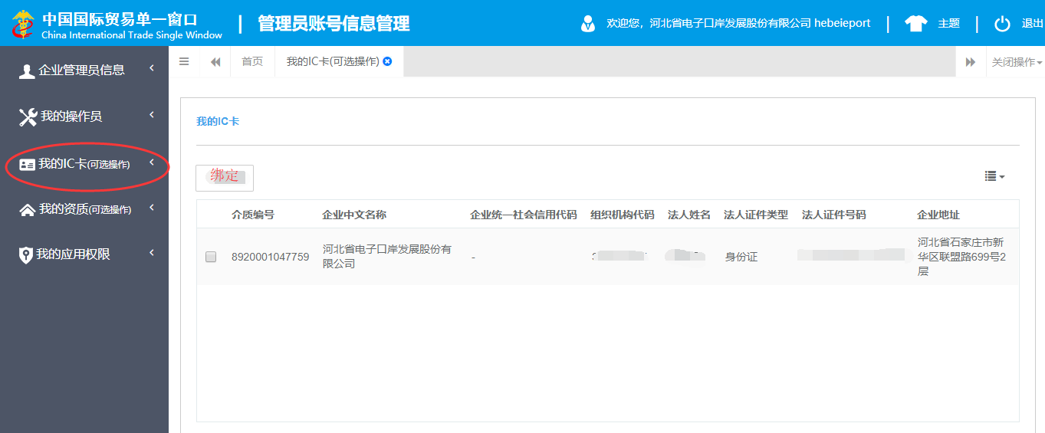
3
绑定IC卡
使用“单一窗口”标准版转关单系统，必须使用已绑定IC卡或Ikey等介质的账号登录

Slide 16
4
转关单

Slide 17
4
报关代理委托
转关单
报关单捆绑
转关单
车次确认
查询统计
初始值设置

Slide 18
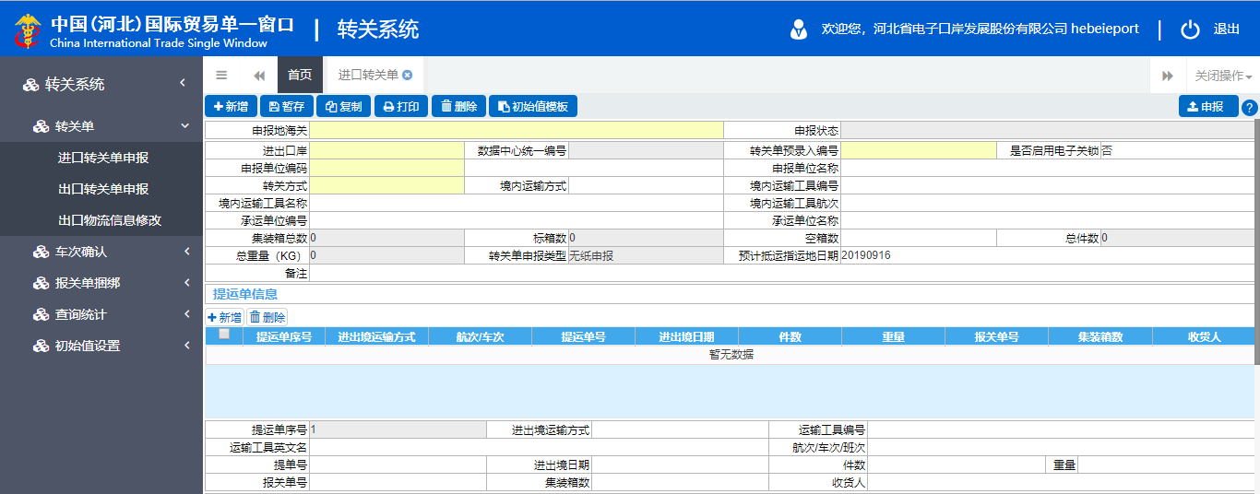
4
转关单——进口转关单
黄色字段为必填项，灰色字段为系统反填项，白色字段为选填项。
进出口岸为广东地区时，需录入13位载货清单号
关联集装箱信息关锁信息的录入
海关编码
约30汉字
约30汉字
选择后，决定其他录入字段
14位整数+4位小数
录入完毕回车保存

Slide 19
4
转关单——进口转关单
黄色字段为必填项，灰色字段为系统反填项，白色字段为选填项。
关联表头中 是否启用电子关锁
11位集装箱号
约16汉字
录入完毕回车保存
14位整数+4位小数
录入完毕回车保存

Slide 20
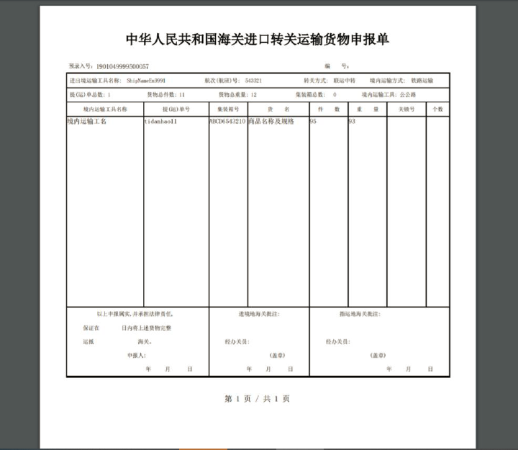
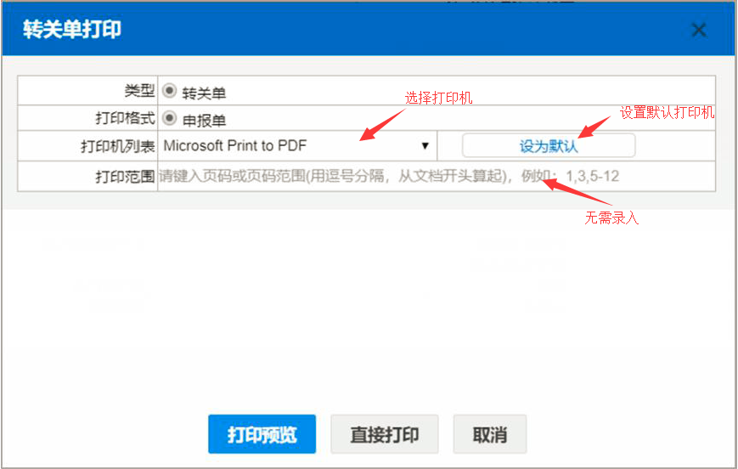
4
转关单——进口转关单
黄色字段为必填项，灰色字段为系统反填项，白色字段为选填项。

Slide 21
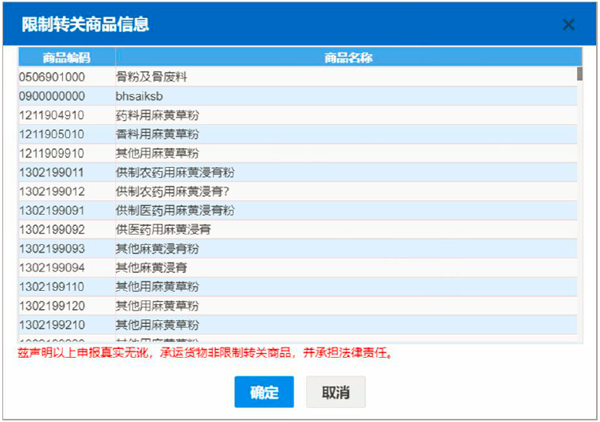
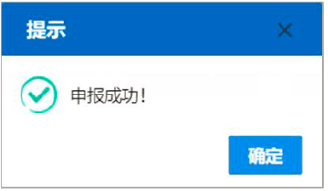
4
转关单——进口转关单
申报时，必须保证电子口岸IC 卡或Ikey 正确连接在电脑中
黄色字段为必填项，灰色字段为系统反填项，白色字段为选填项。

Slide 22
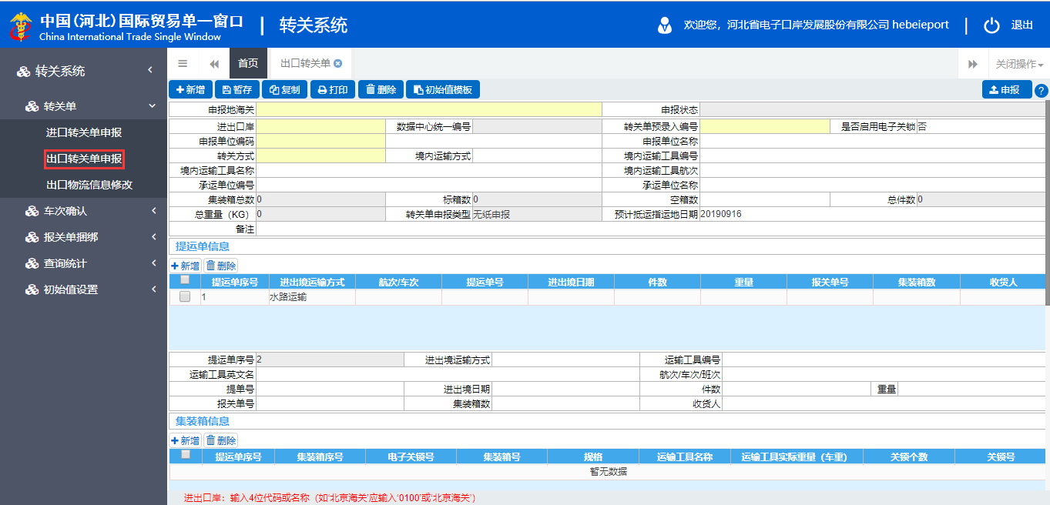
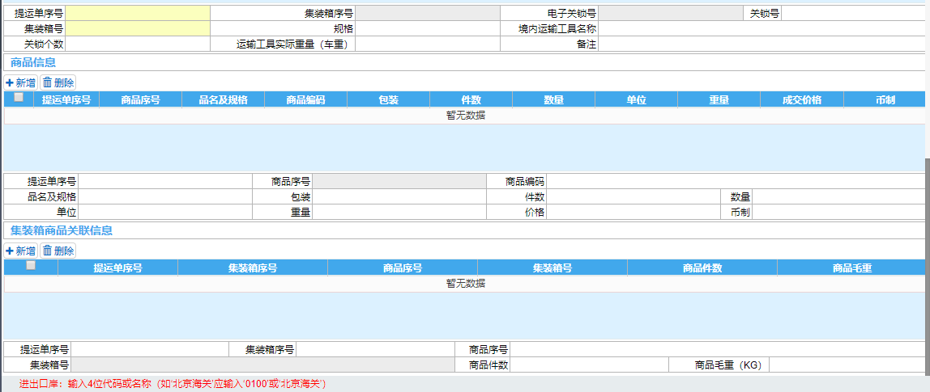
4
转关单——出口转关单
黄色字段为必填项，灰色字段为系统反填项，白色字段为选填项。

Slide 23
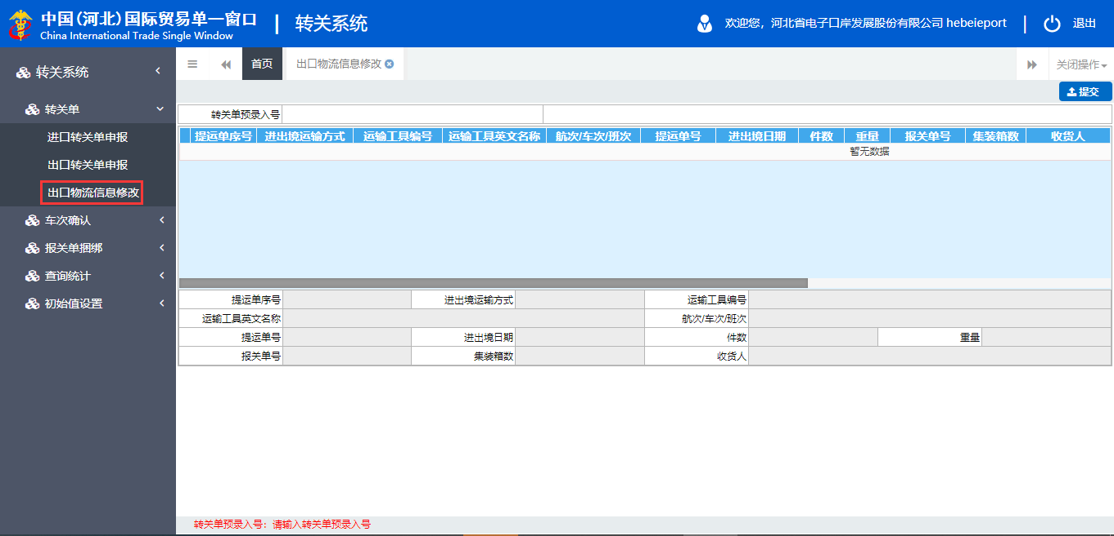
4
转关单——出口物流信息修改
“审核通过、放行通过、审批通过（提运单待修改）”等状态的出口转关单进行修改
黄色字段为必填项，灰色字段为系统反填项，白色字段为选填项。
录入完毕回车保存

Slide 24
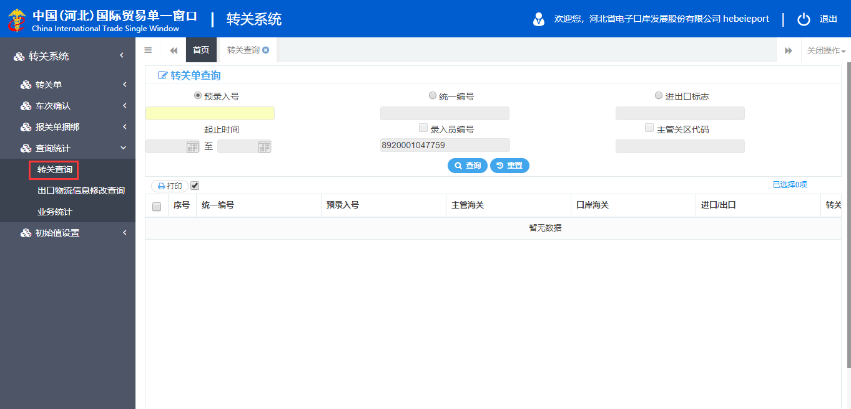
4
转关单——转关单查询
黄色字段为必填项，灰色字段为系统反填项，白色字段为选填项。
选中即可录入
自动读取当前用户卡介质信息，选中只查询该用户的操作数据
查询范围30天

Slide 25
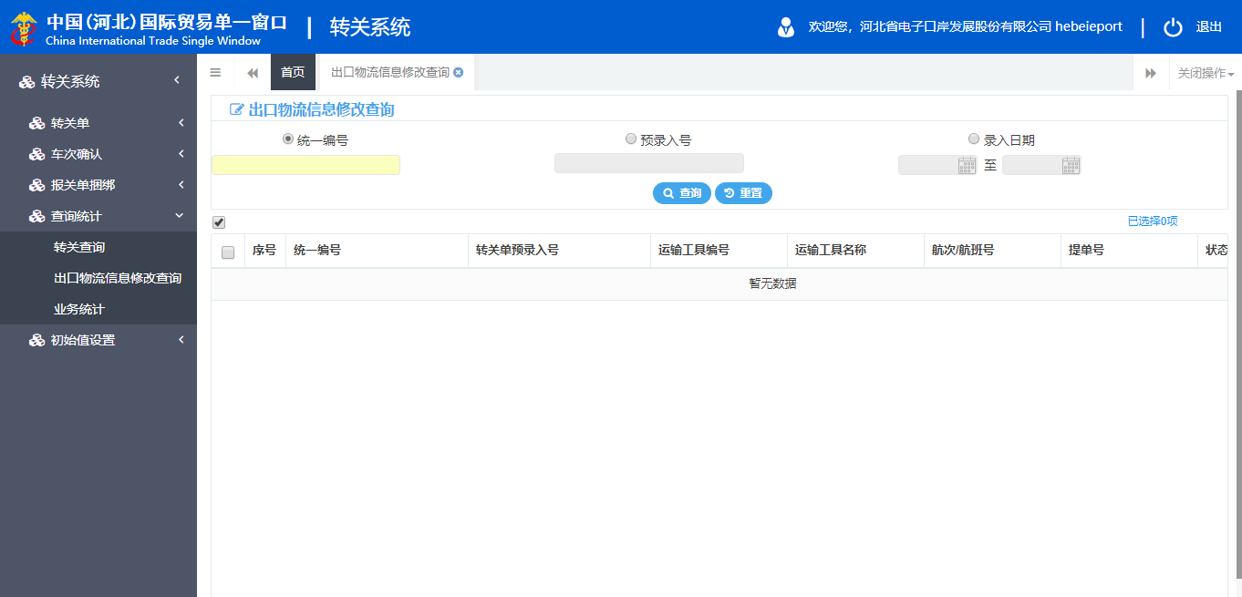
4
转关单——出口物流信息修改查询
黄色字段为必填项，灰色字段为系统反填项，白色字段为选填项。
选中即可录入
查询范围30天

Slide 26
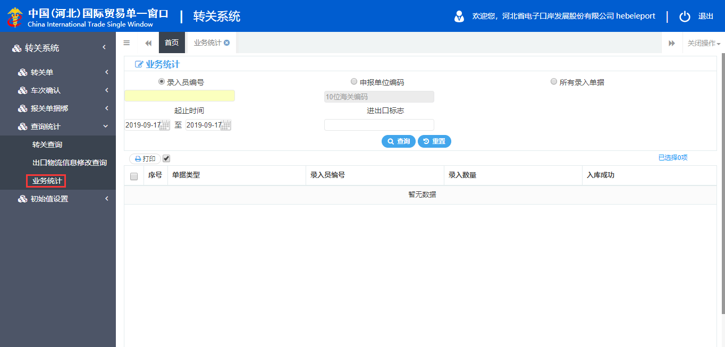
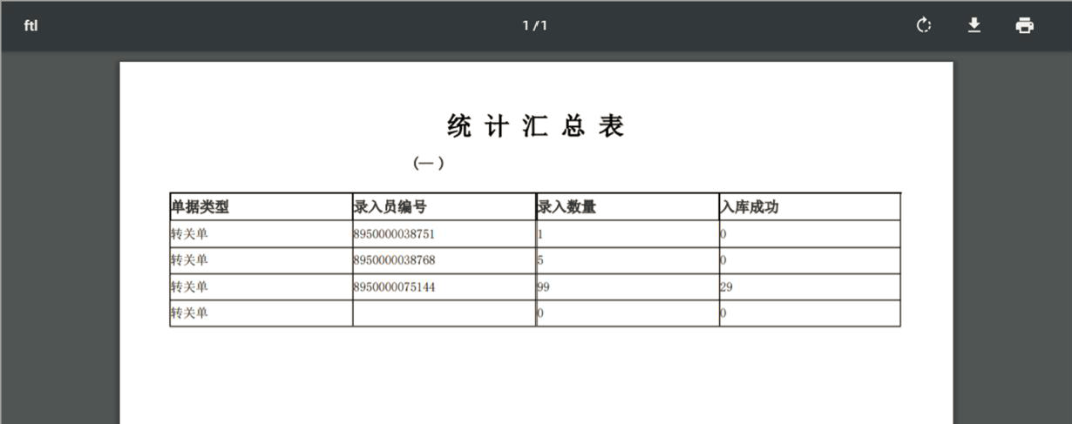
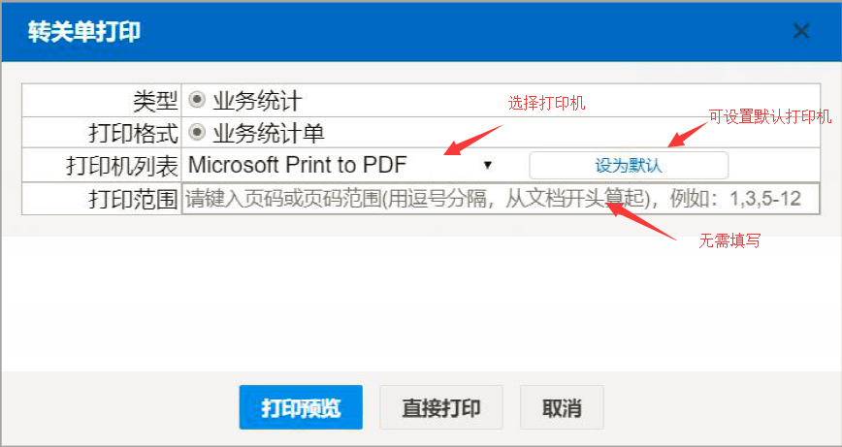
4
转关单——业务统计
黄色字段为必填项，灰色字段为系统反填项，白色字段为选填项。
选中即可录入
操作员卡号

Slide 27
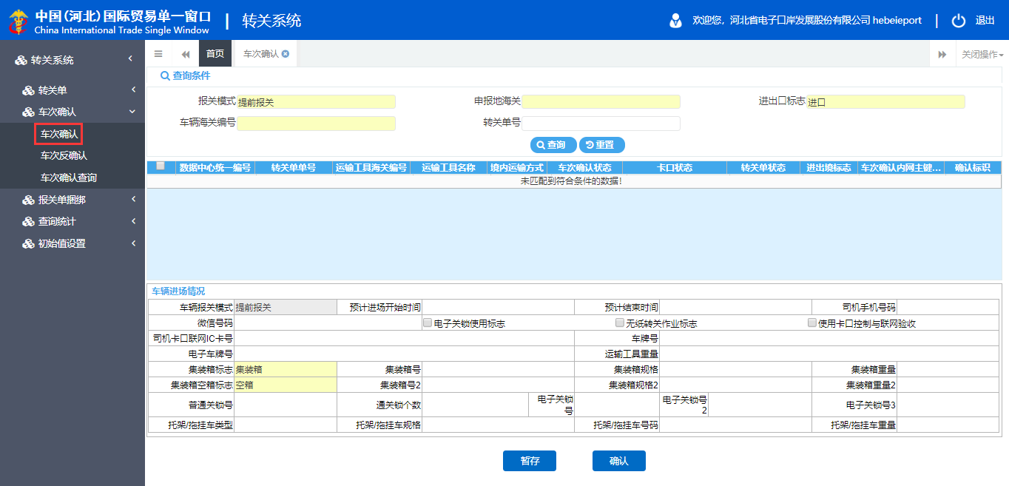
4
转关单——车次确认
提前转关单进行报关单捆绑操作成功，才能在此进行车次确认操作
黄色字段为必填项，灰色字段为系统反填项，白色字段为选填项。
YYYYMMDD

Slide 28
4
转关单——车次反确认
“确认标识”为已确认、反确认失败的数据，在此进行反确认操作
黄色字段为必填项，灰色字段为系统反填项，白色字段为选填项。
YYYY-MM-DD

Slide 29
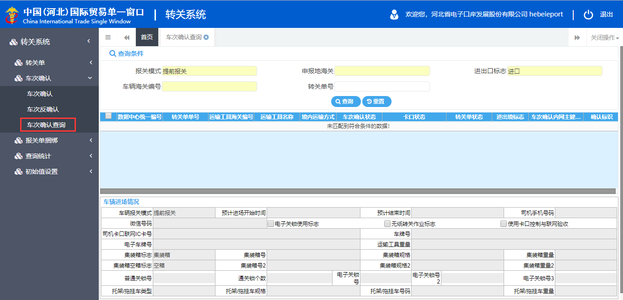
4
转关单——车次确认查询
黄色字段为必填项，灰色字段为系统反填项，白色字段为选填项。

Slide 30
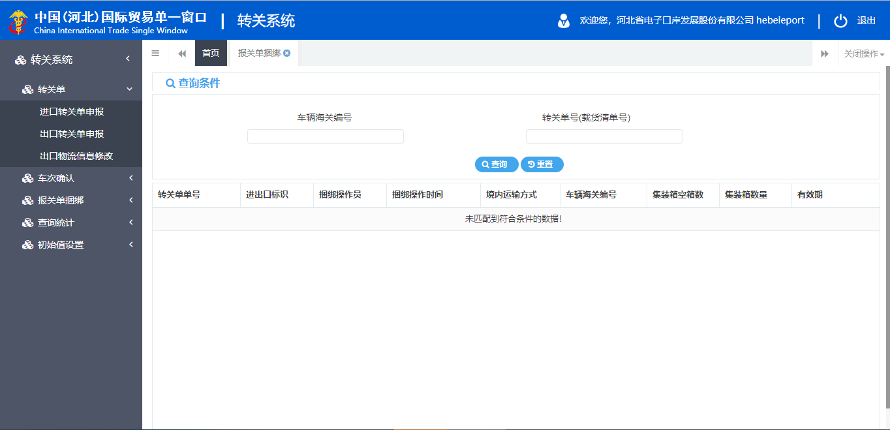
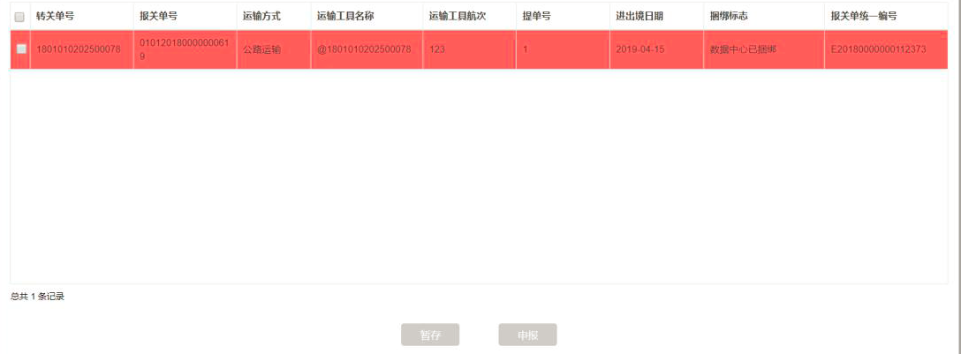
4
转关单——报关单捆绑
对提前转关单与报关单进行捆绑操作
黄色字段为必填项，灰色字段为系统反填项，白色字段为选填项。
转关单预录入号
在查询结果列表中，点击转关单单号一栏内的蓝色字样，可进入报关单捆绑界面。

Slide 31
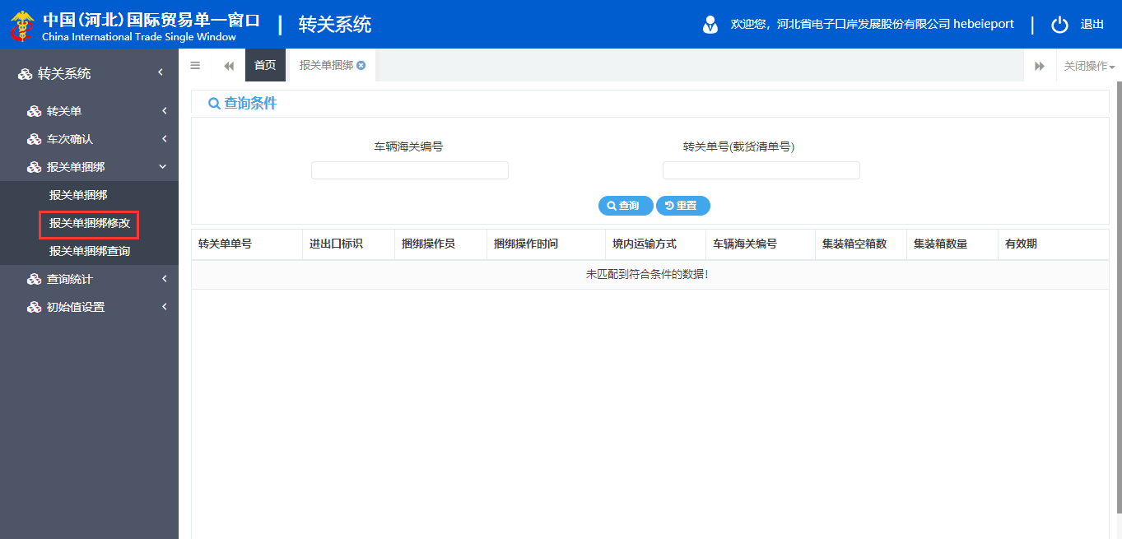
4
转关单——报关单捆绑修改
可对捆绑暂存未申报或捆绑失败被海关退单的数据，进行修改（解除捆绑）
黄色字段为必填项，灰色字段为系统反填项，白色字段为选填项。
转关单预录入号
在查询结果列表中，点击转关单单号一栏内的蓝色字样，进入报关单捆绑修改界面。进行修改（解除捆绑）操作。点击【申报】

Slide 32
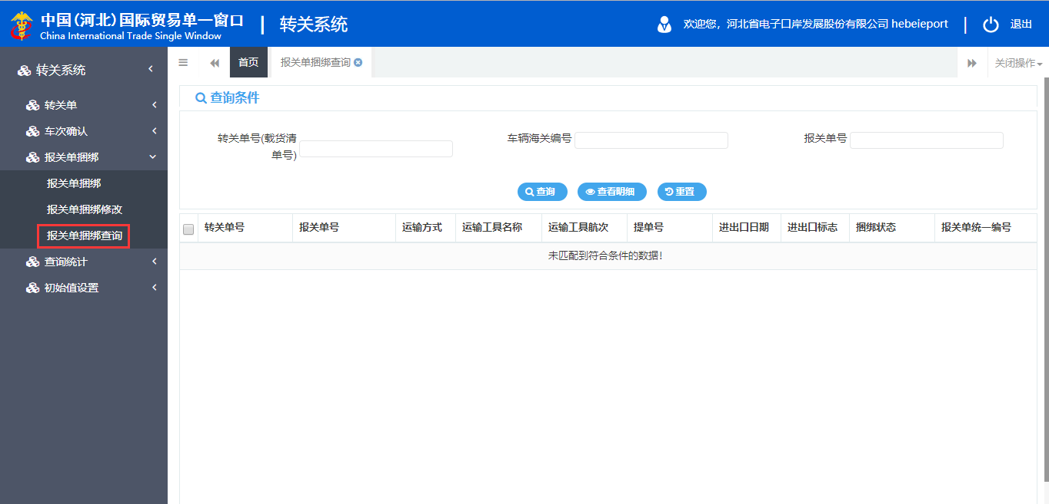
4
转关单——报关单捆绑查询
黄色字段为必填项，灰色字段为系统反填项，白色字段为选填项。
转关单预录入号
在查询结果列表中，点击转关单单号一栏内的蓝色字样，系统自动跳转并展示报关单详细信息界面。

Slide 33
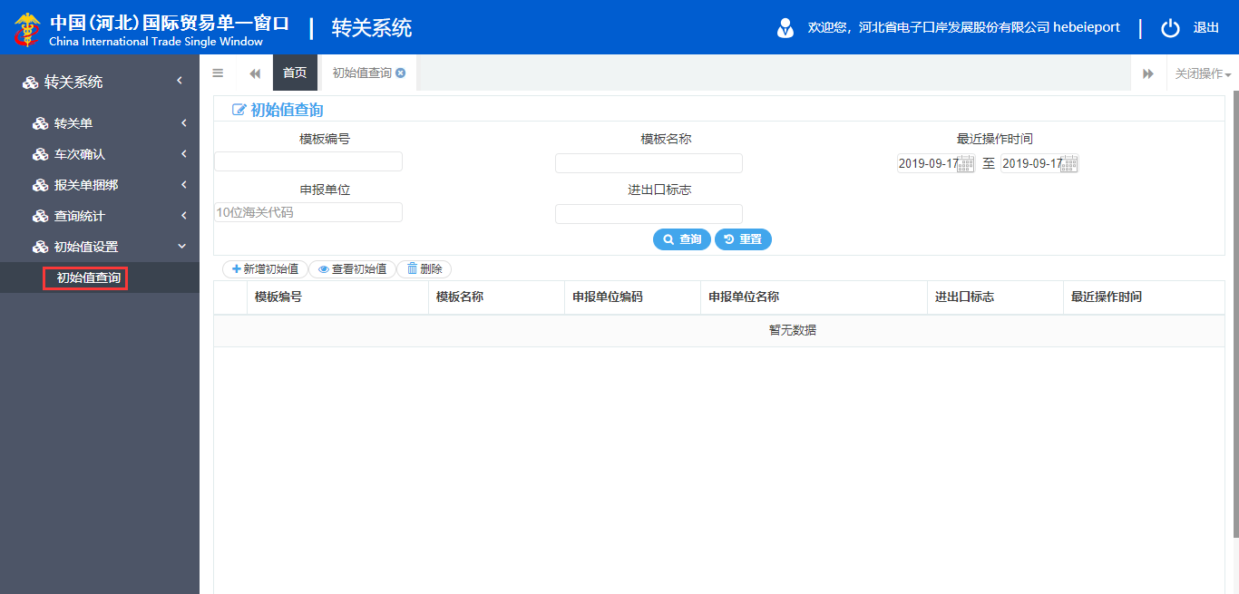
4
转关单——初始值查询
黄色字段为必填项，灰色字段为系统反填项，白色字段为选填项。

Slide 34
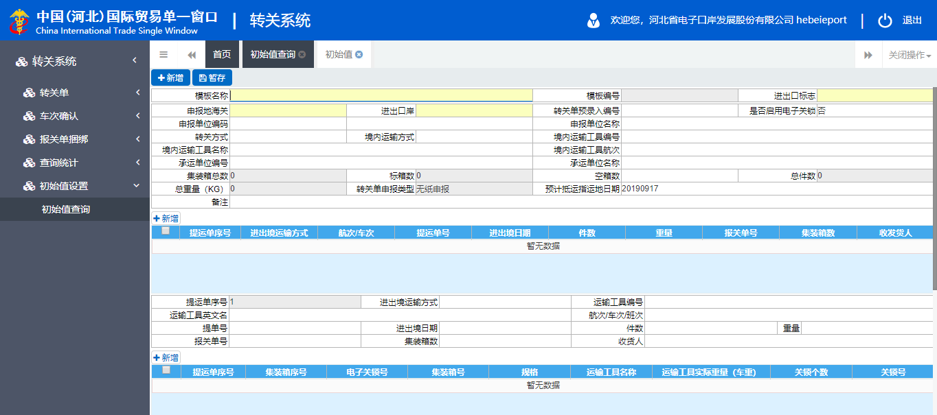
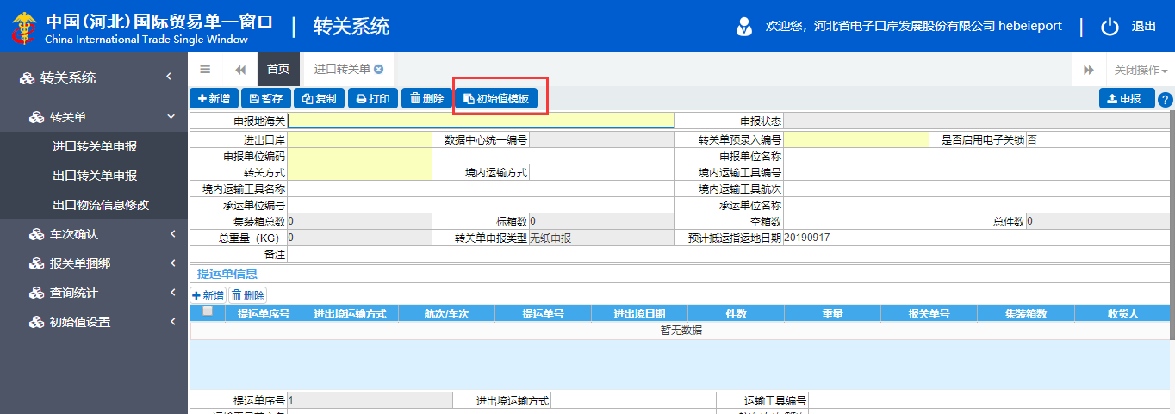
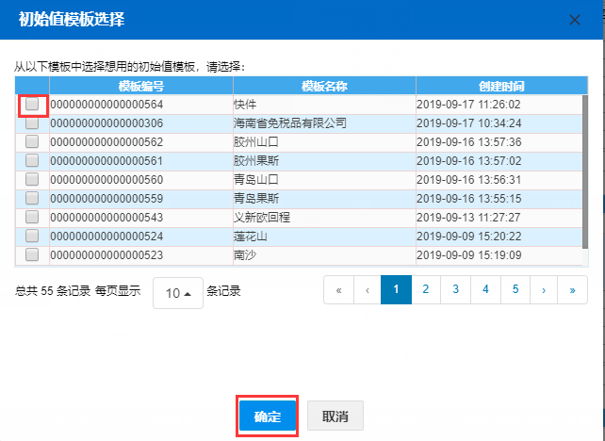
4
转关单——初始值查询
黄色字段为必填项，灰色字段为系统反填项，白色字段为选填项。

Slide 35
Thanks
QQ群:628292190
(河北省电子口岸服务3群）618303881/231912674已满
河北省电子口岸发展股份有限公司
河北省电子口岸订阅号
0311-95198
河北电子口岸公众服务平台
www.hebeieport.com

